Slide 1
Друзья книг | 10 | 20 | 30 | 40
Друзья природы | 10 | 20 | 30 | 40
Вокруг света | 10 | 20 | 30 | 40
Моя Россия | 10 | 20 | 30 | 40
Кот в мешке | 10 | 20 | 30 | 40

Slide 2
Друзья книг 10
Вставьте пропущенные слова: «Там чудеса: там __________ бродит, ___________ на ветвях сидит».
Леший, русалка

Slide 3
Друзья книг 20
С армией какого государства сражались русские солдаты на Бородинском поле?
Франция

Slide 4
Друзья книг 30
Из какой басни мораль: «Когда в товарищах согласья нет, на лад их дело не пойдёт»?
"Лебедь, Рак и Щука"

Slide 5
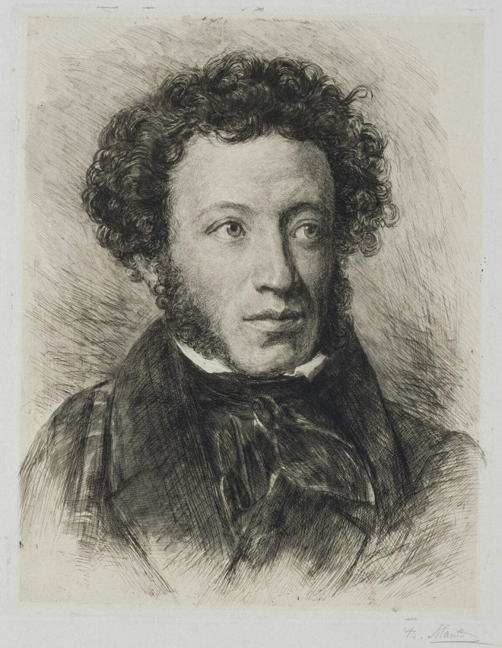
Друзья книг 40
Назовите полное имя русского поэта.
Александр Сергеевич Пушкин

Slide 6
Друзья природы 10
Какого цвета книга об охране живых организмов?
Красная книга

Slide 7
Друзья природы 20
Что кроме углекислого газа и воды нужно растению для питания?
Солнечный свет

Slide 8
Друзья природы 30
Что является первым звеном пищевой цепи?
Растения

Slide 9
Друзья природы 40
Почему водоросли не растут на глубине свыше 200 метров?
Не попадает солнечный свет.

Slide 10
Вокруг света 10
В какой стране находится одно из семи чудес света - всемирно известные пирамиды?
Египет

Slide 11
Вокруг света 20
Это единственный континент в мире, на котором совершенно нет растительности.
Антарктида

Slide 12
Вокруг света 30
Только на этом континенте живут сумчатые животные. Кроме того, здесь находится лишь одно государство.
Австралия

Slide 13
Вокруг света 40
Естественная граница между Европой и Азией находится на территории нашей страны. А знаешь ли ты, где проходит эта граница?
По Уральским горам

Slide 14
Моя Россия 10
Кто управляет нашим государством?
Президент

Slide 15
Моя Россия 20
Какое дикое животное считается символом России?
Медведь

Slide 16
Моя Россия 30
Каким праздником наши предки славяне провожали зиму и встречали весну?
Масленница

Slide 17
Моя Россия 40
Как называется головной убор русского женского костюма?
кокошник

Slide 18
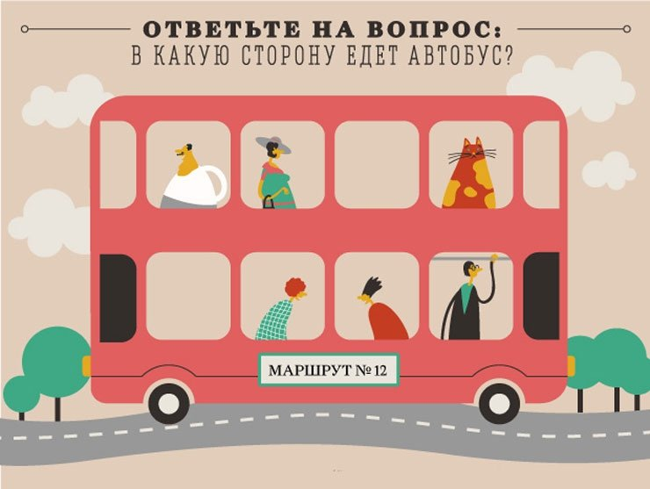
Кот в мешке 10
Автобус едет влево

Slide 19
Кот в мешке 20
В каком процессе вода заменила солнце, через 600 лет ее заменил песок, а еще через 1100 лет всех их заменил механизм?
В процессе измерения времени – часах.

Slide 20
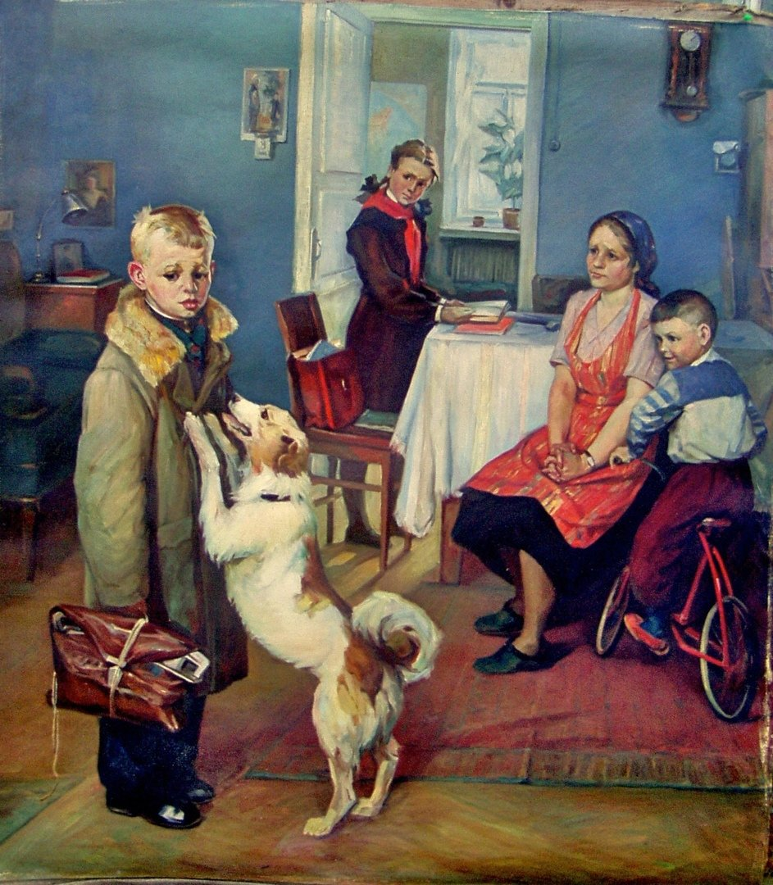
Кот в мешке 30
Почему загрустил мальчик на картине Федора Решетникова?
«Опять двойка»

Slide 21
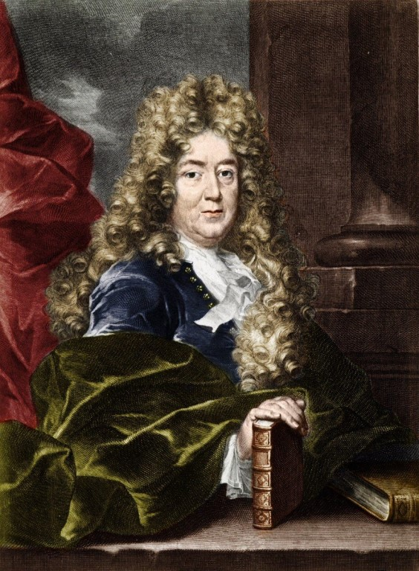
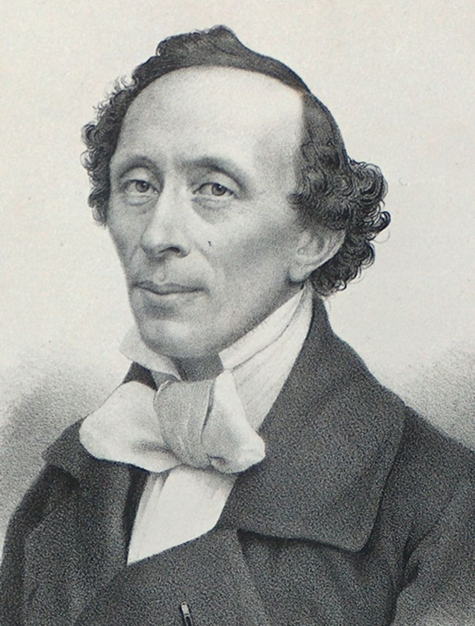
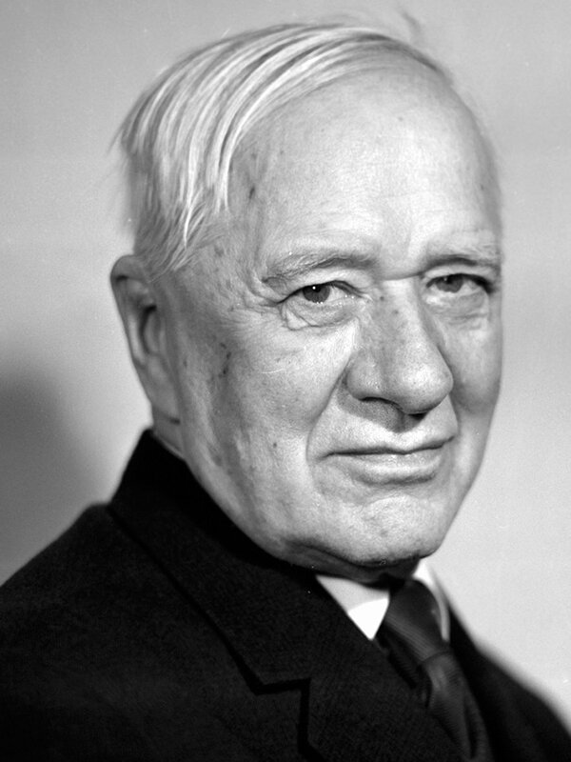
Кот в мешке 40
Что объединяет этих людей?
Это детские писатели Шарль Перро, Ганс Х.Андерсон, Корней Чуковский.

